Slide 1
GEMAT
COMO SOLICITAR ETIQUETAS.

Slide 2
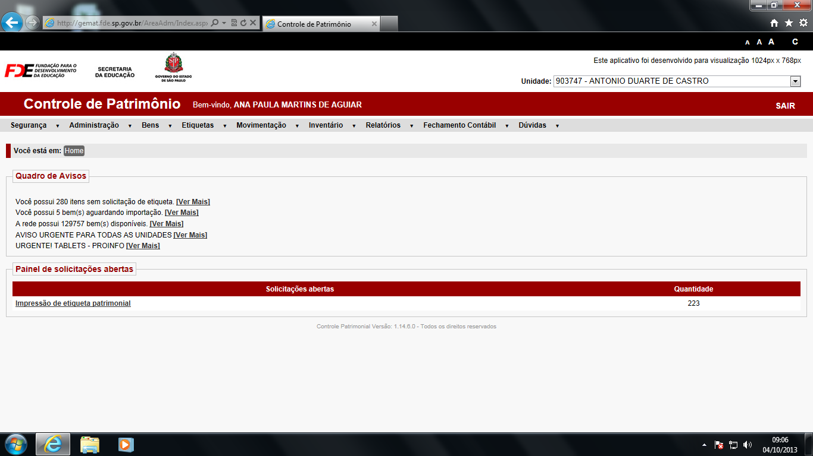
SOLICITAR ETIQUETAS

Slide 3
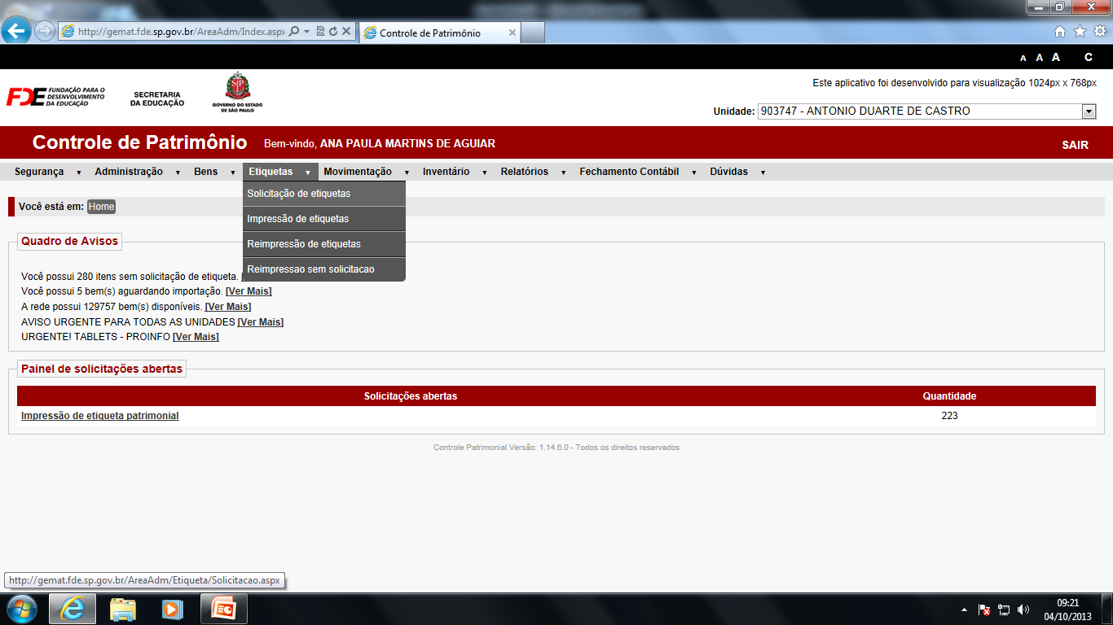
CLICAR EM SOLICITAÇÃO DE ETIQUETAS.

Slide 4
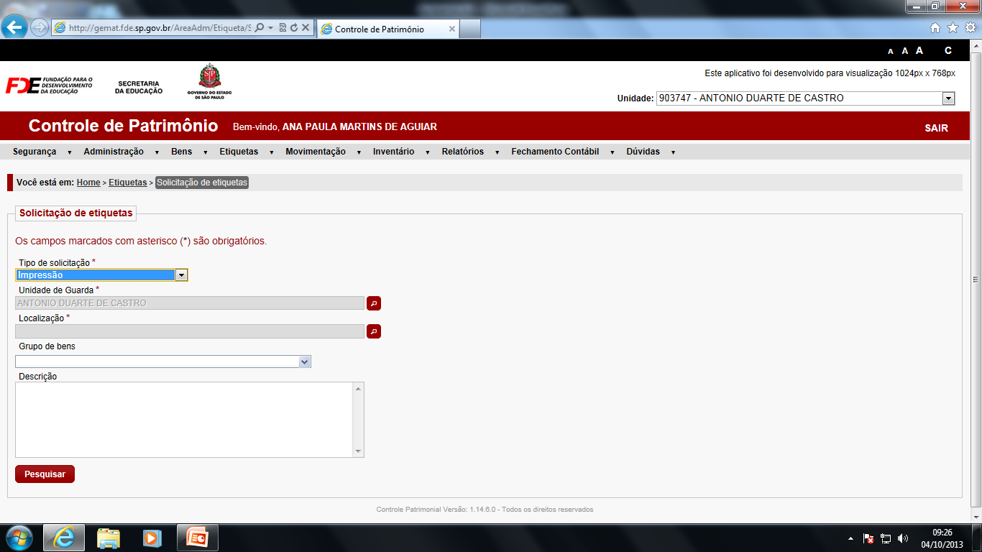
SELECIONAR O TIPO .
CLICAR NA LUPA PARA ADICIONAR LOCALIZAÇÃO.

Slide 5
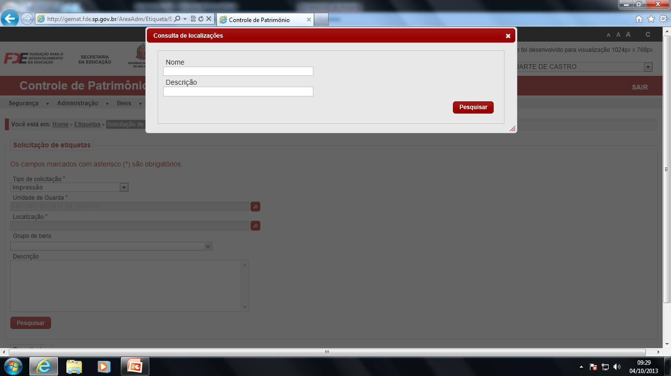
CLICAR EM PESQUISAR

Slide 6
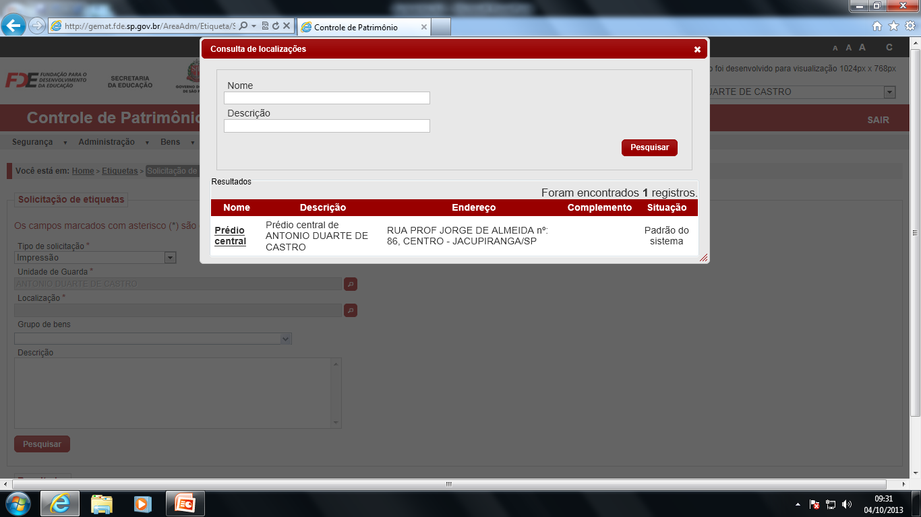

Slide 7
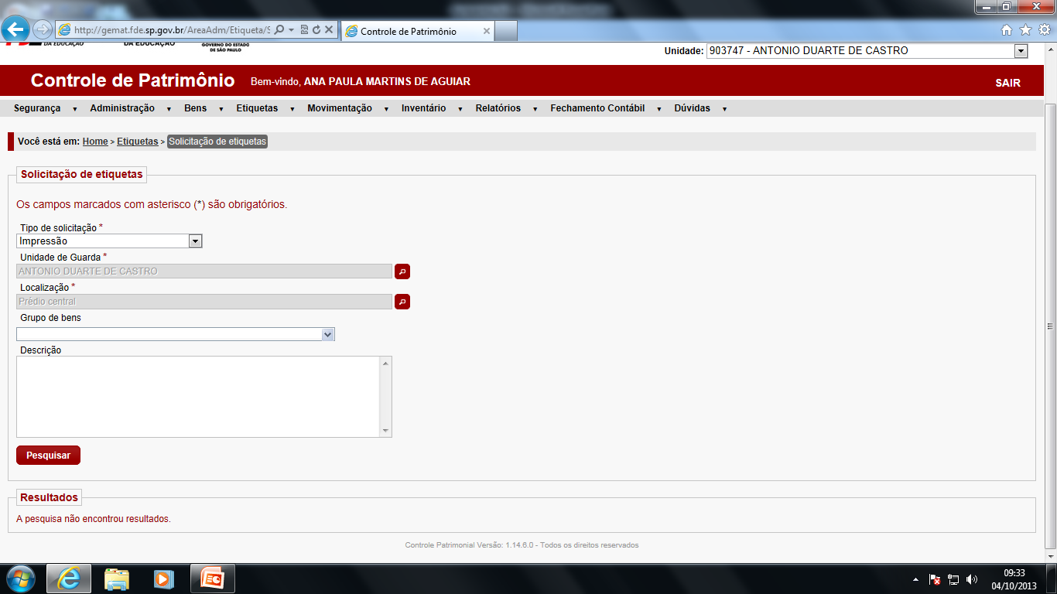

Slide 8
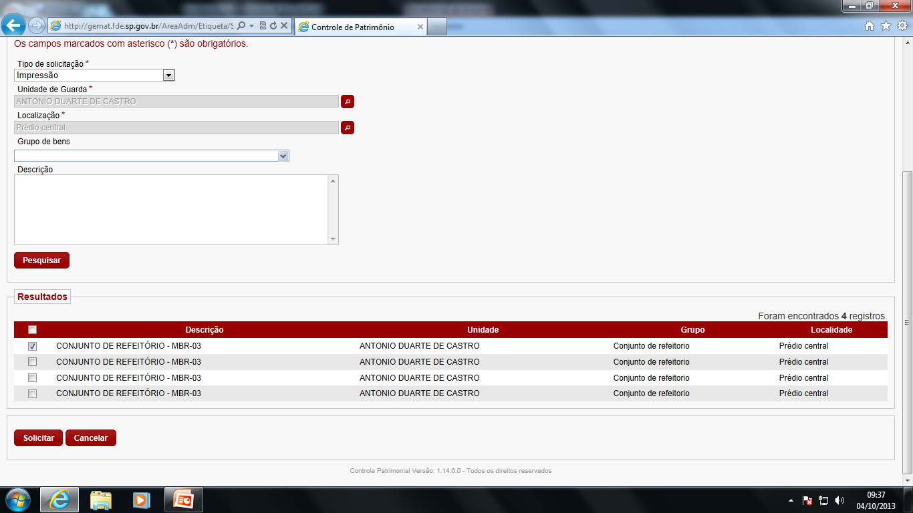
SELECIONAR ITEM

Slide 9
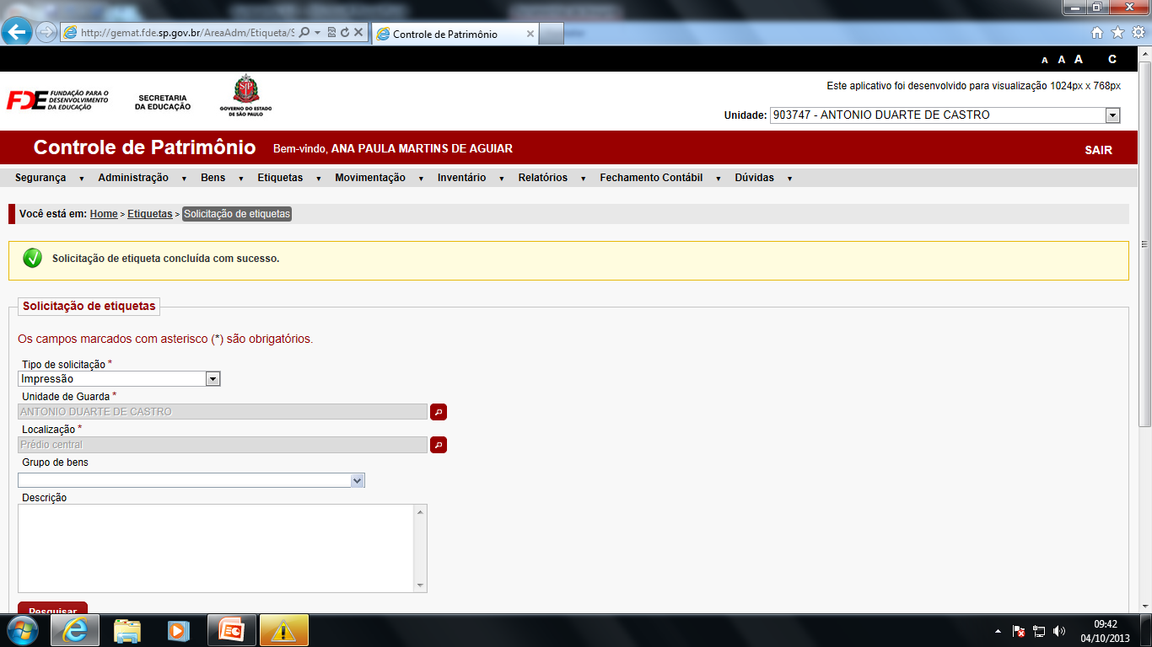
O SISTEMA APRESENTARÁ ESSA MENSAGEM NO FINAL.

